Slide 1
Principles of Compiling
编译原理
大连理工大学软件学院
Notes:
刀的真意在藏，不在杀
第一境界（立）
昨夜西风凋碧树，独上高楼，望尽天涯路。（晏殊《蝶恋花》）
解析：第一境界以西风刮得绿树落叶凋谢，表示当前形势相当恶劣，但在乱世之中，也只有他能真正爬上高楼，居高临下高瞻远瞩，清晰地看到远方，看到天涯海角尽头，看到别人看不到的地方。说明他能排除干扰，不为暂时的烟雾所迷惑。他能看到形势发展的主要方向，能抓住斗争的主要矛盾。这是能取得成功的基础。这一境界是立志、是下决心，只有具备了这个条件才会有第二、第三境界。
第二境界（守）
衣带渐宽终不悔，为伊消得人憔悴。（柳永《蝶恋花》）
解析：第二境界概括了一种锲而不舍的坚毅性格和执着态度。描述了如何为此下决心而努力奋斗。人瘦了、憔悴了，但仍“终不悔”。就是说尽管遇到各式各样的困难，还要坚持奋斗，继续前进，为了事业一切在所不惜。在这个世界上干什么都没有平坦大道，要敢于创新，也要善于等待。这是执着地追求，忘我地奋斗。
第三境界（得）
众里寻他千百度，蓦然回首，那人却在灯火阑珊处。（辛弃疾《青玉案----元夕》）
解析：第三境界是指在经过多次周折，经过多次的磨练之后，逐渐成熟起来，别人看不到的东西他也能明察秋毫，别人不理解的事物他也会突然豁然领悟贯通。这时他在事业上就会有创造性的独特的贡献。这是功到事成。这是用血汗浇灌出来的鲜花，是用毕生精力铸造的大厦。

Slide 2
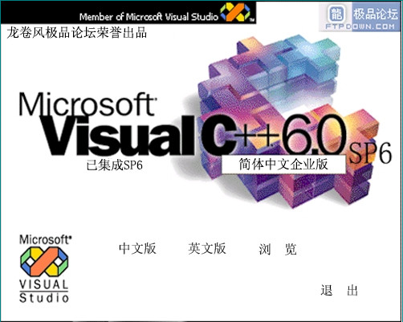



什么是编译器？

Slide 3
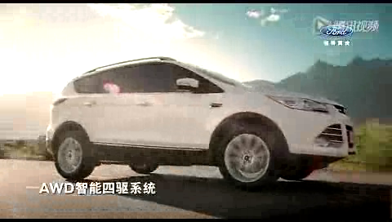
编译过程--视频

Slide 4
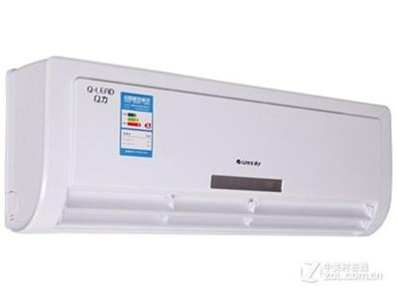


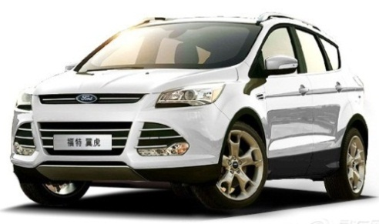
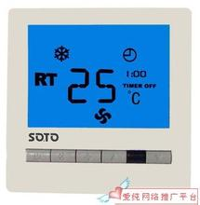
识别过程
可执行代码
空调设为25度
中间代码生成
词法分析
语法分析
语义分析

Slide 5
编译原理课程在计算机科学技术中的地位：
程序设计
语言
离散数学
编译原理
系统软件
数据结构
操作系统
信息系统
应用软件
电子商务
软件工程
Notes:
喜欢一个女生，她对我说她经常把电脑用出问题，所以要找一个会修电脑的程序员。
于是我苦练编程，过了一个月，我就把那女生忘的一干二净了。

Slide 6
课 程 简 介
编译理论与方法
计算机科学与技术中理论和实践相结合的最好典范
ACM 图灵奖，授予在计算机技术领域作出突出贡献的科学家
程序设计语言、编译理论与方法约占1/3

Slide 7
课 程 简 介
课程内容
介绍编译器构造的一般原理和基本实现方法
介绍的理论知识：形式语言和自动机理论、语法制导的定义和属性文法、类型论等
课程特点
强调形式化描述技术
强调对编译原理和技术的宏观理解，不把注意力分散到枝节算法，不偏向于某种源语言或目标机器
Notes:
1．本课程介绍编译器构造的一般原理和基本实现方法，主要介绍编译器的各个阶段：词法分析、语法分析、语义分析、中间代码生成、代码优化和目标代码生成。反映直至20世纪末的一些重要成果，如有关类型制导的编译思想。
2．本课程在介绍命令式程序设计语言实现技术的同时，强调一些相关的理论知识，如形式语言和自动机理论、语法制导的定义和属性文法、类型论等。它们是计算机专业理论知识的重要一部分，在本书中结合应用来介绍这些知识，有助于学生较快领会和掌握。
3．本课程强调形式化描述技术，并以语法制导定义作为翻译的主要描述工具。
4．本课程强调对编译原理和技术在宏观上的理解，而不把读者的注意力分散到一些枝节的算法上，如计算开始符号集合和后继符号集合的算法，回填技术等。作为原理性的教材，本书介绍基本的理论和方法，而不偏向于某种源语言或目标机器。

Slide 8
课 程 简 介
学习的意义
计算机专业的核心课程。
深刻的理解编程语言的设计和实现，有利于学习编程语言，知其然知其所以然。
if (c == 5) then …
if (c = 5) then…
if (5 == c) then …
if (5 = c) then…
编译器不报错，但实际上错了
编译器报错

Slide 9
课 程 简 介
学习的意义
从软件工程看，编译器是一个很好的实例（基本设计、模块划分等）， 所介绍的概念和技术能应用到一般的软件设计之中。
编译器也许是在本科阶段分析最透彻的实例。
能了解到软件工程中的一些技术（如基于事件驱动的编程）。
大多数程序员同时是语言的设计者，虽然是一些简单的语言（如输入输出），本课程的学习有助于提高对这些语言的设计水平。

Slide 10
课 程 简 介
学习的意义
可以肯定地说，你们中的95%以上的人在一辈子的生涯中都没有机会去实现一个真正的复杂语言的编译器。但是每一个人都绝对遇到需要使用编译技术的项目。
以下就是一些小的“编译器”.
Notes:
虽然只有少数人从事构造或维护程序设计语言的编译器，但是本课程对本科生来说是一门重要课程。
1．本课程能使学生对编程语言的设计和实现有深刻的理解，对和编程语言有关的理论（形式语言和自动机理论、类型论等）有所了解，对宏观上把握编程语言来说，起一个奠基的作用。
2．对软件工程来说，编译器是一个很好的实例（基本设计、模块划分等），也是本科期间能碰到的唯一的大型例子，学生从本课程的学习也能了解到软件工程中的一些技术（如基于事件驱动的编程）。本课程所介绍的概念和技术能应用到一般的软件设计之中。
3．大多数程序员同时是语言的设计者，虽然是一些简单的语言（如输入输出），本课程的学习有助于提高对这些语言的设计水平。
4．编译技术在软件逆向工程、程序理解和软件安全等方面有着广泛的应用
软件逆向工程：以另外一种形式创建系统同一层次的表示或者更高层次的抽象， 应用：技术仿造、软件维护。
程序理解：通过分析、抽象和一般化来获取软件知识的演绎过程。（1）基于机器代码和中间代码层的理解，需要借助于反汇编和反编译技术；（2）基于源代码的理解；（3）基于语法层的理解，程序分段、程序切片和程序分析等技术就是其中的最典型代表；（4）基于程序语义层的理解，模式匹配、格局识别(plan recognition)、概念赋值（concept assigned）和概念分析(concept analysis)等都是进行语义级的软件理解和分析技术。
软件安全：满足安全策略。基本安全策略：类性安全、控制流安全和内存安全。还有信息流安全。用到词法、语法和语义分析、类性系统和类性检查、控制流分析和数据流分析等。编译器将走向类型制导的编译器。
美国的名牌大学：都有编程语言和编译器方面的课程，80%有这方面的研究。国内对这方面的人才需求将增加。

Slide 11
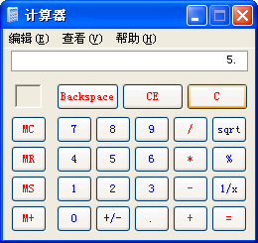

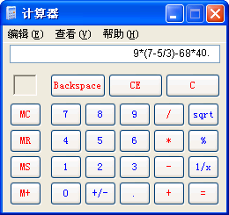
课 程 简 介
学习的意义
普通计算器
可编程计算器
Notes:
虽然只有少数人从事构造或维护程序设计语言的编译器，但是本课程对本科生来说是一门重要课程。
1．本课程能使学生对编程语言的设计和实现有深刻的理解，对和编程语言有关的理论（形式语言和自动机理论、类型论等）有所了解，对宏观上把握编程语言来说，起一个奠基的作用。
2．对软件工程来说，编译器是一个很好的实例（基本设计、模块划分等），也是本科期间能碰到的唯一的大型例子，学生从本课程的学习也能了解到软件工程中的一些技术（如基于事件驱动的编程）。本课程所介绍的概念和技术能应用到一般的软件设计之中。
3．大多数程序员同时是语言的设计者，虽然是一些简单的语言（如输入输出），本课程的学习有助于提高对这些语言的设计水平。
4．编译技术在软件逆向工程、程序理解和软件安全等方面有着广泛的应用
软件逆向工程：以另外一种形式创建系统同一层次的表示或者更高层次的抽象， 应用：技术仿造、软件维护。
程序理解：通过分析、抽象和一般化来获取软件知识的演绎过程。（1）基于机器代码和中间代码层的理解，需要借助于反汇编和反编译技术；（2）基于源代码的理解；（3）基于语法层的理解，程序分段、程序切片和程序分析等技术就是其中的最典型代表；（4）基于程序语义层的理解，模式匹配、格局识别(plan recognition)、概念赋值（concept assigned）和概念分析(concept analysis)等都是进行语义级的软件理解和分析技术。
软件安全：满足安全策略。基本安全策略：类性安全、控制流安全和内存安全。还有信息流安全。用到词法、语法和语义分析、类性系统和类性检查、控制流分析和数据流分析等。编译器将走向类型制导的编译器。
美国的名牌大学：都有编程语言和编译器方面的课程，80%有这方面的研究。国内对这方面的人才需求将增加。

Slide 12
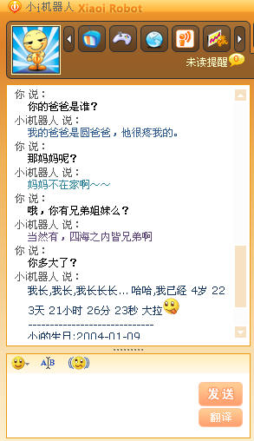
课 程 简 介
学习的意义
自动聊天机器人
Notes:
虽然只有少数人从事构造或维护程序设计语言的编译器，但是本课程对本科生来说是一门重要课程。
1．本课程能使学生对编程语言的设计和实现有深刻的理解，对和编程语言有关的理论（形式语言和自动机理论、类型论等）有所了解，对宏观上把握编程语言来说，起一个奠基的作用。
2．对软件工程来说，编译器是一个很好的实例（基本设计、模块划分等），也是本科期间能碰到的唯一的大型例子，学生从本课程的学习也能了解到软件工程中的一些技术（如基于事件驱动的编程）。本课程所介绍的概念和技术能应用到一般的软件设计之中。
3．大多数程序员同时是语言的设计者，虽然是一些简单的语言（如输入输出），本课程的学习有助于提高对这些语言的设计水平。
4．编译技术在软件逆向工程、程序理解和软件安全等方面有着广泛的应用
软件逆向工程：以另外一种形式创建系统同一层次的表示或者更高层次的抽象， 应用：技术仿造、软件维护。
程序理解：通过分析、抽象和一般化来获取软件知识的演绎过程。（1）基于机器代码和中间代码层的理解，需要借助于反汇编和反编译技术；（2）基于源代码的理解；（3）基于语法层的理解，程序分段、程序切片和程序分析等技术就是其中的最典型代表；（4）基于程序语义层的理解，模式匹配、格局识别(plan recognition)、概念赋值（concept assigned）和概念分析(concept analysis)等都是进行语义级的软件理解和分析技术。
软件安全：满足安全策略。基本安全策略：类性安全、控制流安全和内存安全。还有信息流安全。用到词法、语法和语义分析、类性系统和类性检查、控制流分析和数据流分析等。编译器将走向类型制导的编译器。
美国的名牌大学：都有编程语言和编译器方面的课程，80%有这方面的研究。国内对这方面的人才需求将增加。

Slide 13
课 程 简 介
学习的意义
各种数据库查询语言及专家系统
select 课程
from table 课程表
where 任课老师=陈意云
Notes:
虽然只有少数人从事构造或维护程序设计语言的编译器，但是本课程对本科生来说是一门重要课程。
1．本课程能使学生对编程语言的设计和实现有深刻的理解，对和编程语言有关的理论（形式语言和自动机理论、类型论等）有所了解，对宏观上把握编程语言来说，起一个奠基的作用。
2．对软件工程来说，编译器是一个很好的实例（基本设计、模块划分等），也是本科期间能碰到的唯一的大型例子，学生从本课程的学习也能了解到软件工程中的一些技术（如基于事件驱动的编程）。本课程所介绍的概念和技术能应用到一般的软件设计之中。
3．大多数程序员同时是语言的设计者，虽然是一些简单的语言（如输入输出），本课程的学习有助于提高对这些语言的设计水平。
4．编译技术在软件逆向工程、程序理解和软件安全等方面有着广泛的应用
软件逆向工程：以另外一种形式创建系统同一层次的表示或者更高层次的抽象， 应用：技术仿造、软件维护。
程序理解：通过分析、抽象和一般化来获取软件知识的演绎过程。（1）基于机器代码和中间代码层的理解，需要借助于反汇编和反编译技术；（2）基于源代码的理解；（3）基于语法层的理解，程序分段、程序切片和程序分析等技术就是其中的最典型代表；（4）基于程序语义层的理解，模式匹配、格局识别(plan recognition)、概念赋值（concept assigned）和概念分析(concept analysis)等都是进行语义级的软件理解和分析技术。
软件安全：满足安全策略。基本安全策略：类性安全、控制流安全和内存安全。还有信息流安全。用到词法、语法和语义分析、类性系统和类性检查、控制流分析和数据流分析等。编译器将走向类型制导的编译器。
美国的名牌大学：都有编程语言和编译器方面的课程，80%有这方面的研究。国内对这方面的人才需求将增加。

Slide 14
本讲纲要
课程简介
编译技术概述

Slide 15
编译技术研究对象：编译器的构造与分析
C, C++, Pascal, Delphi, VC, BC
集成开发环境
操作系统
编辑器
编译器
可执行程序
.exe
源程序
解释器
Java, VB, Basic
中间代码
可执行程序
.exe
Edit, Word, Notepad, Vi
gcc, vc, bc31
虚拟机

Slide 16
课 程 简 介
BASIC年代的解释器
功能：它将高级语言的源程序翻译成一种中间语言程序，然后对中间语言程序进行解释执行
在那个年代，编译和解释两个功能是合在一个程序中，该程序被称为解释器
Java年代的解释器
解释器的上述两个功能分在两个程序中
前一个叫做编译器，它把源程序翻译成一种叫做字节码的中间语言程序
后一个叫做解释器，它对字节码程序进行解释执行

Slide 17
第一章 引论
翻译器：把一种语言变换到另外一种语言的软件。这两种语言分别称为源语言和目标语言。
编译器：一种翻译器，它的目标语言比源语言低级。
编译器处理的对象：编程语言

Slide 18
编程语言演义
编程语言
机器语言
汇编语言
高级语言（Fortran, C, Java, …)

Slide 19
编程语言演义
机器语言特点
0,1串
打卡输入
c7 06 0000 0002
mov x, c
其中符号x的地址是0000，c=2
计算机可以直接理解机器语言程序
机器语言缺点
可读性差
可维护性差
机器语言
汇编语言
高级语言

Slide 20
编程语言演义
汇编语言形式
mov x,2
c7 06 0000 0002
变量x的地址可以由汇编器维护，而不需要固定到某个绝对地址
机器语言
汇编语言
高级语言

Slide 21
编程语言演义
高级语言形式
赋值语句：x=2
贴近人类思维方式，贴近实际问题描述形式
计算机无法直接理解
需要编译器辅助，将其转换为机器语言形式
机器语言
汇编语言
高级语言

Slide 22
编译器功能
完成从源语言到目标语言的转换
源语言：通常是高级语言（C,Java,…）
目标语言：汇编语言，或者其他形式的低级语言（如Java字节码）
编译器实现技术已经发展成熟，并且划分为功能相对明确的多个功能模块

Slide 23
第一章 引 论
编译器从逻辑上可以分成若干阶段，每个阶段把源程序从一种表示变换成另一种表示
源程序
汉语文本
编译器
词法分析器
翻译家
词法分析
语法分析器
语法分析
语义分析器
语义分析
符号表
管理器
出错管理器
词典
出错纪录
中间代码
生成器
英语文本生成
代码优化器
英语文本改进
代码生成器
日语文本生成
目标程序
日语文本

Slide 24
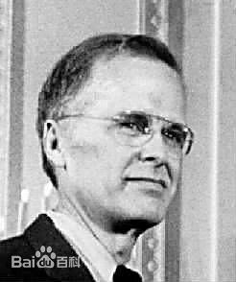
第一章 引 论
FORTRAN (FORmula TRANslation)
第一个实用的高级语言
擅长于数学函数运算
常用于科学计算中
第一个编译器
历史上第一个实用的编译器(John Backus)：
Fortran compiler for the IBM 704/709/7090/7094
John Backus，引入了编译器的“阶段”或称为“遍”的概念，是编译设计的模块化的开始
Fortran 语言之父
Notes:
巴克斯从小就不爱读书，成绩平平，没有什么过人之处。后来依照父亲的要求，他在维吉尼亚大学修读化学，成绩也不好。第二次世界大战爆发，他索性参加美国陆军。退伍后因为没有一技之长，跑去参加了修理收音机的课程。后来，授课的老师建议他去哥伦比亚读数学系，这改变了他的一生——他不但顺利的从大学毕业，还获得了数学硕士学位。毕业后，他得到了IBM的工作机会，被录用成为程式设计师。当时的程式都还是机器语言，也就是必须直接描述电脑硬件的二进位位址，而且所有的指令只能用0与1的排列组合来表示，这使得写程式、除错、修改程式都相当的浪费时间。
巴克斯干了三年后深觉这实在太没效率，于是在1953年向主管提议发展比较接近人类语言的高阶语言，结果获得老板大力支持。经过三年多的努力，巴克斯领导的小组终于在1957年推出全世界第一套高阶语言Fortran，以及将之转译成机器语言的编译器。Fortran开启了许多现代程序仍在使用的观念，例如DO loop、子程序等等，更重要的是它开启了程序语言独立于电脑硬件之外的可能性，而在此之前的机器语言都只能依附于专属的电脑。巴克斯在IBM工作了几年，他对于机械式的程式设计感到厌烦，他希望能设计一套新式语言。1953年巴克斯向当时IBM董事长卡斯伯特·赫德提交了一分备忘录，建议设计一种接近人类语言的编程语言代替机器语言，后来赫德批准了这项计划。1957年4月他所领导13人小组推出全世界第一套高阶电脑语言FORTRAN，首次用在IBM 704计算机上面，1958年推出FORTRAN Ⅱ，几年后又推出FORTRAN Ⅲ，1962年推出FORTRAN Ⅳ，被称为FORTRAN语言之父。六十年代巴克斯转到沃森研究中心，参加了ALGOL语言的设计。1977年10月17日在西雅图举行的ACM年会上获得计算机界最高奖图灵奖，会中他发表了“程序设计能从冯·伊曼形式中解脱出来吗？函数式风格及其程序的代数”（Can Programming be Literated from the von Neumann Style? A Functional Style and Its Algebra of Programs）演说。1991年退休。1994年美国工程院授予他Charles Stark Draper奖。2007年3月17日在美国俄勒冈州的家中去世，享年82岁。

Slide 25
第一章 引 论
源程序
遍
词法分析器
语法分析器
语义分析器
符号表
管理器
出错管理器
编译的几个阶段常用一遍（pass）扫描实现，一遍扫描包括读一个输入文件和写一个输出文件。
中间代码
生成器
代码优化器
代码生成器
目标程序

Slide 26
第一章 引 论
遍
类比：刷墙艺术中的“遍”的概念
任务：在一面墙上布置网线，并粉刷水泥，然后贴上瓷砖
网线
水泥
瓷砖

Slide 27
第一章 引 论
遍
类比：刷墙艺术中的“遍”的概念
方法一：
第一遍：布上全部网线
网线
水泥
瓷砖

Slide 28
第一章 引 论
遍
类比：刷墙艺术中的“遍”的概念
方法一：
第二遍：粉刷全部墙面的水泥
网线
水泥
瓷砖

Slide 29
第一章 引 论
遍
类比：刷墙艺术中的“遍”的概念
方法一：
第三遍：给整个墙面贴上瓷砖
网线
水泥
瓷砖

Slide 30
第一章 引 论
遍
类比：刷墙艺术中的“遍”的概念
方法二：
一遍：一边布网线，一边粉刷水泥，一边贴瓷砖
网线
水泥
瓷砖

Slide 31
第一章 引 论
遍（趟）：
一遍或一趟：是指编译程序在编译时刻把源程序或源程序的等价物（中间程序）从头到尾扫描一遍并转换成另一紧邻的等价物的全过程。
单遍扫描与多遍扫描：每一遍的扫视可完成上述一个阶段或多个阶段的工作。每一遍的输入都是上一遍的输出，第一遍的输入是源程序正文，最后一遍的输出是目标代码。
单遍与多遍的比较：
遍数多：编译器结构清晰，但时间效率不高
遍数少：编译速度快，但对机器的内存要求高
遍数的确定：主要因素是源程序和机器（目标机）的特征。
Notes:
2。根据编译程序在完成翻译任务过程中需要对源程序或其中间等价物扫描的遍数，可把编译程序分为单遍扫描和多遍扫描的编译程序。
3。一般说来，一个多遍的编译程序可以较之一遍的编译程序少占内存（因一遍完成后，它所占的存储空间大部分释放）。遍数多一点，整个编译程序的逻辑结构可能清晰些，但遍数多即意味着增加读写中间文件的次数，时间较多，显然比一遍的编译要慢。
比如源语言的结构直接影响编译的遍的划分：如有些语言允许名字的说明出现在名字的使用之后（如ALGOL68），那么在看到名字说明之前是不便为包含该名字的表达式生成代码的，对于此语言的编译至少需要两遍。

Slide 32
第一章 引 论
词法分析：源程序 -〉词法记号（token）流
position = initial + rate ∗ 60
你们是优秀的大工学子。
词法分析器
词法分析
⟨id, 1⟩ ⟨=⟩ ⟨id, 2⟩ ⟨+⟩ ⟨id, 3⟩ ⟨∗⟩ ⟨60⟩
名词₁ 动词 形容词 名词₂
词典
符号表
1
你们
. . .
1
position
. . .
2
大工学子
. . .
2
initial
. . .
3
. . .
3
rate
. . .

Slide 33
第一章 引 论
语法分析：词法记号（token）流-〉语法短语
任何一个标识符都是表达式；
任何一个数都是表达式；
如果e₁和e₂都是表达式，那么
• e₁ + e₂
• e₁ * e₂
• (e₁)
也都是表达式
任何名词都可以作宾语；
如果e₁和e₂都是宾语，那么
• e₁ 和e₂
• e₁ 与e₂
也都可以作宾语
如果e₁是定语， e₂是宾语，那么e₁ e₂也可以作宾语。
表达式
宾语
表达式
+
表达式
定语
宾语
表达式
表达式
标识符
*
(initial)
形容词
名词
（大工学子）
标识符
(rate)
数
(60)
(优秀的)
Notes:
先介绍语法，然后才介绍语法分析。

Slide 34
第一章 引 论
语法分析：词法记号（token）流-〉语法短语
⟨id, 1⟩ ⟨=⟩ ⟨id, 2⟩ ⟨+⟩ ⟨id, 3⟩ ⟨∗⟩ ⟨60⟩
名词1 动词 形容词 名词2
词典
1
你们
. . .
语法分析器
语法分析
2
大工学子
. . .
3
. . .
:=
语句
id₁
+
id₂
*
主语
谓语
宾语
符号表
id₃
60
1
position
. . .
名词
动词
定语
宾语
2
initial
. . .
(你们)
(是)
3
rate
. . .
形容词
名词
（大工学子）
(优秀的)

Slide 35
第一章 引 论
语义分析：检查程序的语义正确性，如类型检查等
:=
id₁
+
你们是优秀的大工学子
id₂
*
id₃
60
语义分析器
你们是一个优秀的大工学子。
:=
id₁
+
id₂
*
id₃
inttoreal
60

Slide 36
第一章 引 论
源程序
前三个阶段完成对源程序的分析
词法分析器
语法分析器
语义分析器
符号表管理器
出错管理器
中间代码生成器
代码优化器
代码生成器
目标程序

Slide 37
第一章 引 论
语句
:=
主语
谓语
宾语
id₁
+
id₂
*
名词
动词
定语
宾语
id₃
inttoreal
(你们)
(是)
形容词
名词
（大工学子）
60
(优秀的)
中间代码生成器
英语文本生成
temp1 := inttoreal(60)
temp2 := id3 * temp1
temp3 := id2 + temp2
id1 := temp3
You are good DLUTers.

Slide 38
第一章 引 论
temp1 := inttoreal(60)
temp2 := id3 * temp1
temp3 := id2 + temp2
id1 := temp3
You are good DLUTers.
代码优化器
英语文本改进
temp1 := id3 * 60.0
id1 := id2 + temp1
You are excellent DLUTers

Slide 39
第一章 引 论
temp1 := id3 * 60.0
id1 := id2 + temp1
You are excellent DLUTers
代码生成器
日语文本生成
MOVF id3, R2
MULF #60.0, R2
MOVF id2, R1
ADDF R2, R1
MOVF R1, id1
君たちは大連理工大学の
優秀な学生なんです。

Slide 40
第一章 引 论
源程序
后三个阶段对源程序进行综合
词法分析器
语法分析器
语义分析器
符号表管理器
出错管理器
中间代码生成器
代码优化器
代码生成器
目标程序

Slide 41
第一章 引 论
源程序
词法分析器
语法分析器
语义分析器
符号表管理器
出错管理器
中间代码生成器
代码优化器
代码生成器
目标程序

Slide 42
第一章 引 论
源程序
前端：依赖于源语言，独立于目标机器。
前端
后端
词法分析器
语法分析器
语义分析器
符号表管理器
出错管理器
中间代码生成器
代码优化器
后端：依赖于目标机器，独立于源语言。
代码生成器
目标程序

Slide 43
第一章 引 论
前端和后端：
把编译过程分成前端和后端两部分
前端：只依赖于源程序，独立于目标机器
（生成中间代码）
后端：依赖于目标机器，与源程序无关，只与中间语言有关（从中间代码生成目标代码）
好处：提高开发编译器的效率
取一个编译器的前端，重写它的后端以产生同一源语言在另一机器上的编译器
不同的前端使用同一个后端，从而得到一个机器上的几个编译器（采用同一中间语言）

Slide 44
第一章 引 论
不区分前端和后端的编译器
区分前端和后端的编译器
源程序
源程序
编译器前端
编译器
编译器后端
目标机器1
目标机器2
目标机器3
目标机器n
目标机器1
目标机器2
目标机器3
目标机器n

Slide 45
1.2 编译器技术的应用
高级语言的实现
高级编程语言易于编程，但程序运行较慢
低级语言编程时可实施更有效的控制方式，得到更有效的代码，但难编写、易出错、难维护
流行编程语言的大多数演变都是朝着提高抽象级别的方向
每一轮编程语言新特征的出现都刺激编译器优化的新研究

Slide 46
1.2 编译器技术的应用
程序翻译
二进制翻译
编译器技术可用于把一种机器的二进制代码翻译成另一种机器的代码，以运行原先为别的指令集编译的代码
数据库查询解释器
数据库查询由一些谓词组成，这些谓词由包含关系运算的布尔表达式组成，可以被解释执行,也可以被编译成搜索数据库的命令

Slide 47
1.2 编译器技术的应用
提高软件开发效率的工具
源于编译器中代码优化技术的程序分析一直在改进软件开发效率
类型检查
类型检查是一种捕捉程序中前后不一致的成熟而有效的技术
边界检查
数据流分析技术可用来定位缓冲区溢出
内存管理
自动的内存管理删除内存泄漏等内存管理错误
Notes:
数据流分析推导的是数据沿着程序执行路径流动的信息

Slide 48
编译技术的应用
语法制导的结构化编辑器
程序格式化工具
软件测试工具
程序理解工具
高级语言的翻译工具
等等。

Slide 49
本讲纲要
课程简介
编译技术概述

Slide 50
课 程 简 介
教材和参考书
陈意云、张昱，编译原理，高等教育出版社， 2014年9月第三版
陈火旺、刘春林等编著 程序设计语言编译原理（第3版），国防工业出版社，2001年4月
蒋立源等主编 编译原理(第2版) ，西北工业大学出版社，2002年1月。
张素琴，吕映芝等编著 编译原理，清华大学出版社，2005年
胡伦骏等 《编译原理》电子工业出版社 2005 年

Slide 51
课 程 简 介
教材和参考书
Compilers: Principles, Techniques, and Tools 《编译原理 技术与工具（英文版）》
Alfred V.Aho, Ravi Sethi, Jeffrey D.Ullman,
人民邮电出版社. 中文版：机械工业出版社
http://dragonbook.stanford.edu/ “龙书”。
龙书是于1986年出版第一版，2006年出版第二版
由于出版年代较早，其中包含部分过时的技术并且没有反映一些新的编译技术。
新版的《编译原理》抛弃诸如算符优先分析等过时技术，增加面向对象编译、类型检查等新技术。

Slide 52
课 程 简 介
教材和参考书
现代编译原理-C语言描述 / Modern Compiler Implementation in C
（美）安佩尔 / 2006-4-1 / 人民邮电出版社 / C语言描述 / 45.0 / 平装 / 沈志宇 / 黄春 / 赵克佳
“虎书”。
虎书出版比较晚，与《编译原理》的知识点差不多，但增加了数据流分析、循环优化、内存管理等内容。
与虎书比，《编译原理》更适合国内的编译原理课程教学。
本书包括C版，还有java版和ML版

Slide 53
课 程 简 介
教材和参考书
高级编译器设计与实现 / Advanced Compiler Design and Implementation
（美）马其尼克 / 2005-7-1 / 机械工业出版社 / 75.0 / 平装 / 沈志宇 / 赵克佳
“鲸书”。
鲸书侧重在对编译器后端优化的处理。
在本科阶段的编译教学中旨在让学生对程序设计语言的编译全过程有系统的理解，因此会介绍编译器后端的处理技术，但不注重优化技术。

Slide 54
课 程 简 介
时间紧、任务重
成绩评定
学期总评 =
考试成绩占70%，
平时成绩30分（作业+上机实验+平时点名）
平时点名4次，每次2分。4次都不到的取消期末考试资格。
作业+上机=22分

Slide 55
课 程 简 介----要求
抄袭：不允许
禁止c&p
同学
网上
惩罚：零分
Deadline最后时间: 每周第一次课课间交作业
No Extension

Slide 56
课 程 简 介
课程要求
目标：师生共同努力，帮助大家学有所得
讲课进度较快，平时不复习并加深理解，后面将听不懂
作业较多，要求独立完成
上机实验，不要轻视
阅读PL/0编译器，会有很大收获

Slide 57
小 结
编译原理的内容及学习意义
翻译器、编译器的定义
编译器的阶段划分及前端、后端的概念
“遍” 的概念

Slide 58
作业
习题1：
1.1,
1.2 (编译器与解释器的区别是什么)
单周第一次课课间时交作业

Slide 59
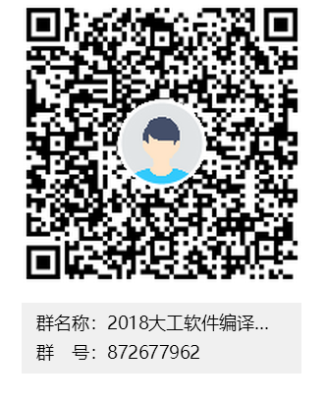

2018大工编译技术课程交流群
qq群：872677962
微信订阅号：软院编译原理

